Slide 1
ПРЕДЛОЖЕНИЕ. ТЕКСТ.
РАБОТА С ДЕФОРМИРОВАННЫМ ТЕКСТОМ

Slide 2
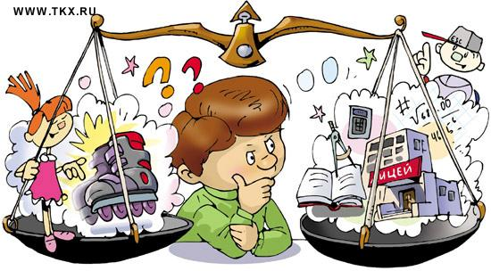
Отгадайте загадку:

Slide 3
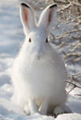
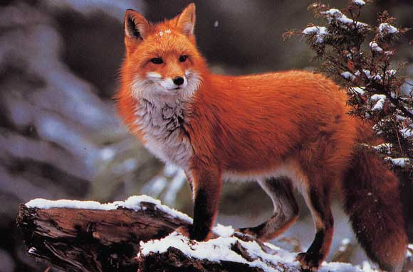
БЕЛЫЙ НА БЕЛОМ НАПИСАЛ, ГДЕ БЕГАЛ. РЫЖАЯ ПРОЧТЁТ — БЕЛОГО НАЙДЁТ.

Slide 5
ВНЕШНИЙ ВИД.
Лиса - осторожный и хитрый зверь.
Шерсть на ней длинная и пушистая.
Мордочка у лисы красивая.
Особенно хорош хвост.
Он переливается на солнце рыжими искрами

Slide 6
УСЛОВИЯ ОБИТАНИЯ.
Лиса живет в лесу.
Она выкапывает глубокие норы.
Лисицы роют их сами, или занимают норы барсуков, сурков.

Slide 7
ОСОБЕННОСТИ ПИТАНИЯ.
Питается лиса косулями, зайцами и даже жуками.
Она очень любит мышей.
Лиса может поедать груши, сливы и прочие плоды.
Лисица — великолепный охотник.

Slide 8
Написание синквейна.
1 стр. – одно слово – существительное (тема синквейна);
2 стр. – два прилагательных, раскрывающих тему;
3 стр. – три глагола, описывающие действия по теме;
4 стр. – «крылатое» выражение, цитата, фраза, предложение из нескольких слов, показывающее своё личное отношение к теме;
5 стр. – слово-резюме, итог, вывод, своё личное отношение к теме.

Slide 9
СИНКВЕЙН.
Лисица.
Пушистая, хищная.
Охотится, питается, роет.
Лиса – рыжая охотница.
Плутовка.

Slide 10
СПАСИБО ЗА ВНИМАНИЕ!
Презентацию подготовила
Борщевич Лариса Александровна
Учитель начальных классов
ГОУ СОШ № 509 г. Москвы.

